Slide 1
第七章 参数估计
关键词：
矩估计法
极大似然估计法
估计量评价标准
置信区间估计法

Slide 3
§1 参数的点估计

Slide 6

不含未知参数,选用下一阶矩

Slide 7
样本二阶中心矩
总体二阶中心矩
的估计

Slide 11

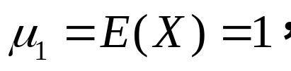

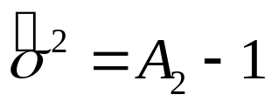

Slide 12
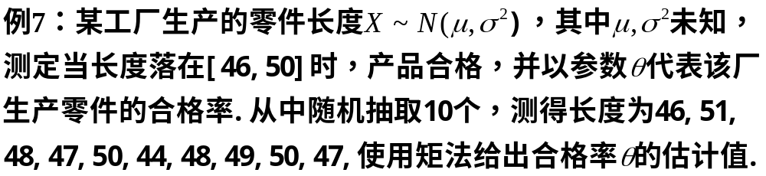
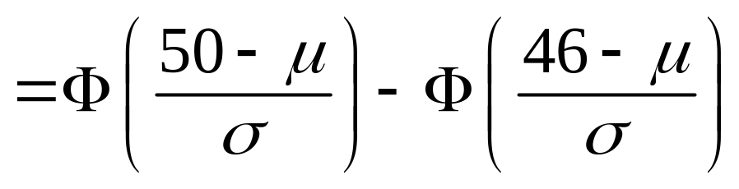

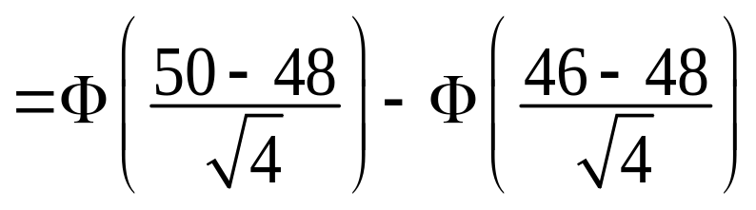
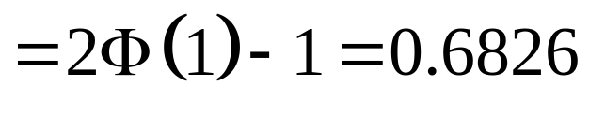
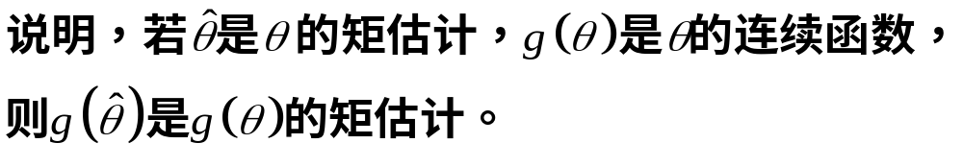

Slide 13
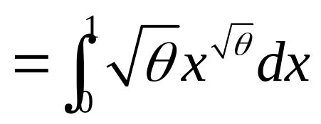
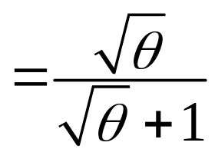
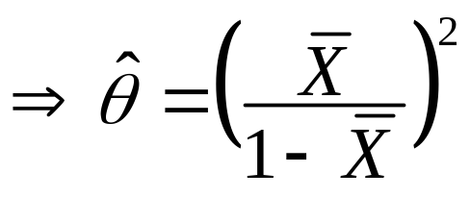

Slide 14

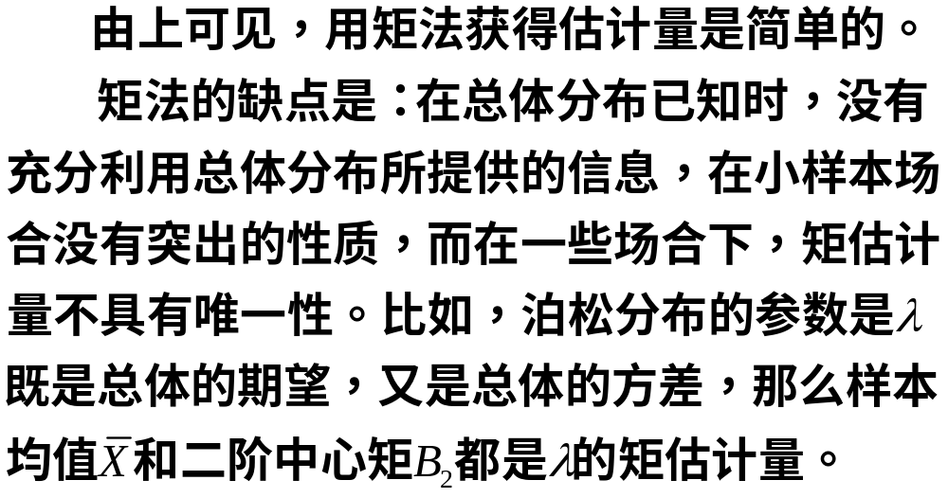

Slide 15

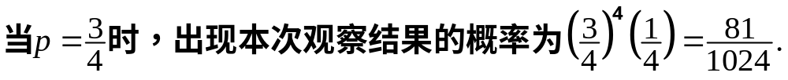
极大似然估计的原理介绍
考察以下例子：
假设在一个罐中放着许多白球和黑球，并假定已经知道两种球的数目之比是1:3，但不知道哪种颜色的球多。如果用放回抽样方法从罐中取5个球，观察结果为：黑、白、黑、黑、黑，估计取到黑球的概率p.

Slide 16
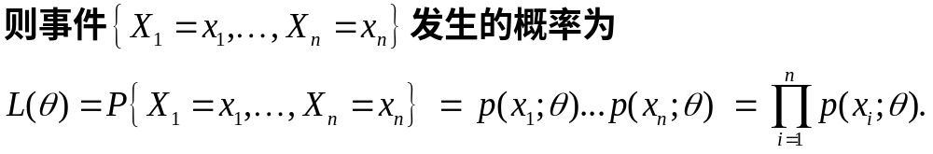

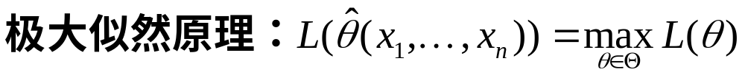
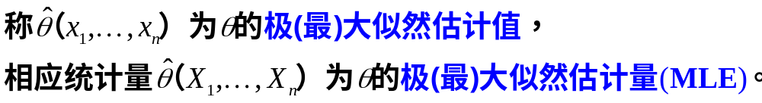
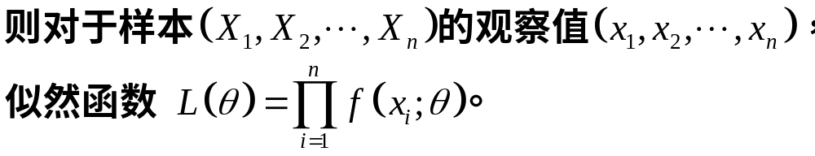

Slide 18
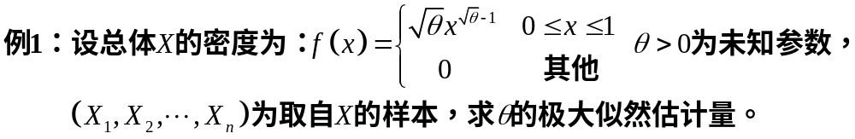
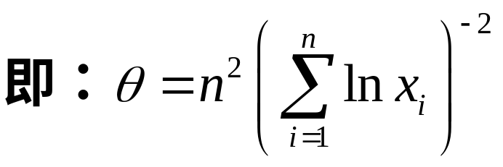
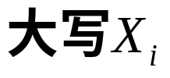

Slide 19
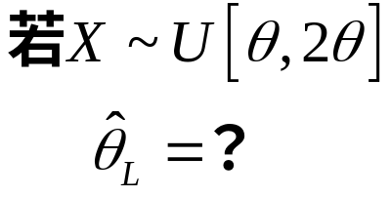

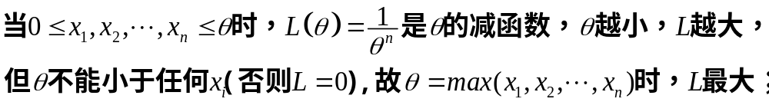
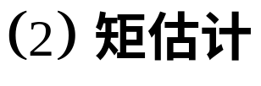
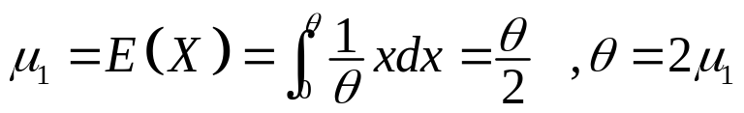

Slide 23
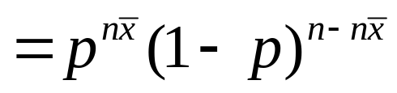

Slide 24

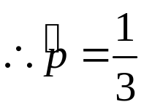

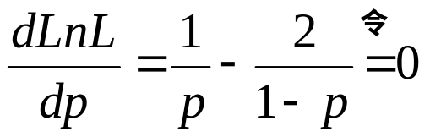

Slide 25


表1 常用分布中参数的矩估计和最大似然估计
分布名称 | 分布 | 未知 参数 | 矩估计量 | 极大似然 估计量
0-1分布
二项分布
泊松分布
均匀分布
指数分布
正态分布

Slide 26


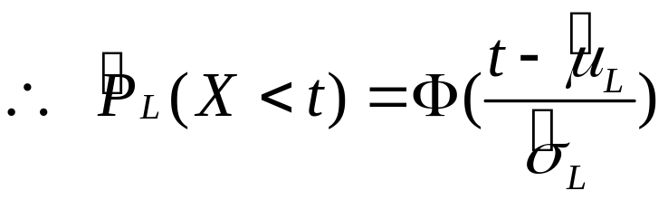
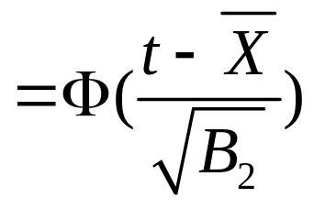
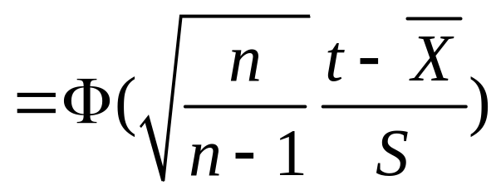

Slide 27
§2 估计量的评价准则
从前表及其他示例看到，对总体的未知参数可用不同方法求得不同的估计量，如何评价好坏？通常用以下四个评价准则：
无偏性，有效性，均方误差，相合性

Slide 28
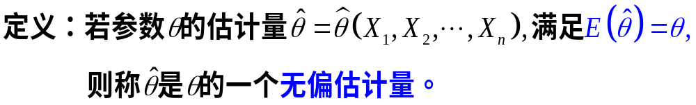
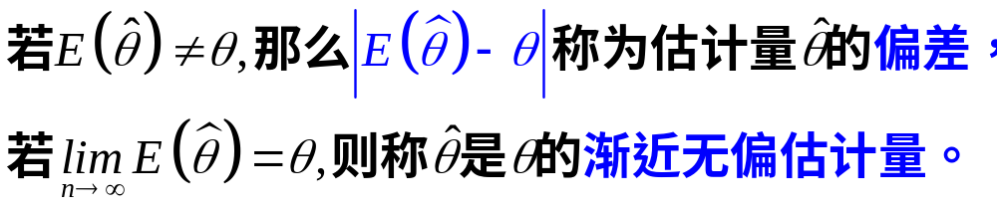
无偏性准则

Slide 29
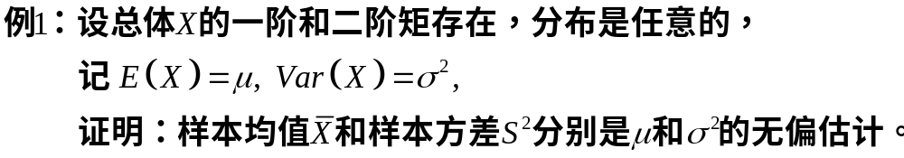
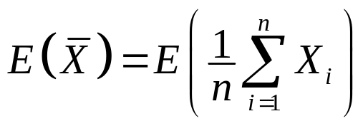
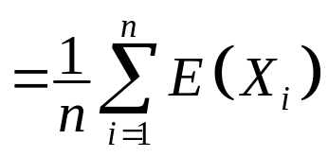
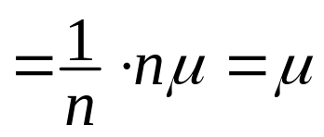

Slide 30
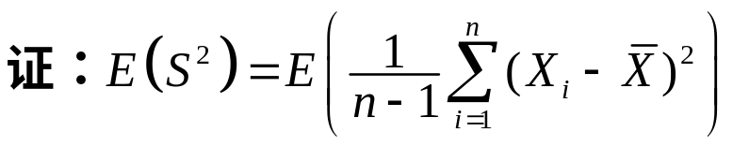
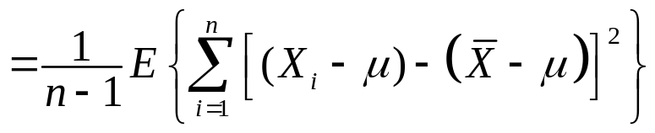
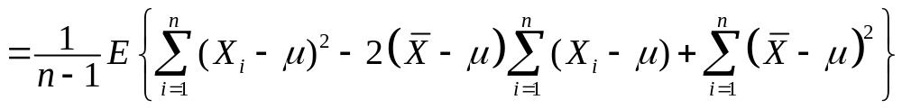
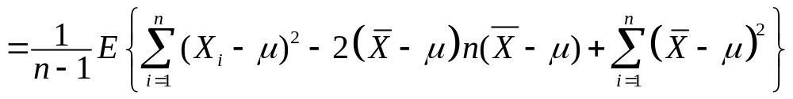
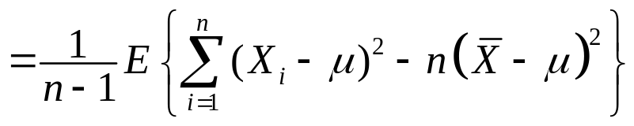
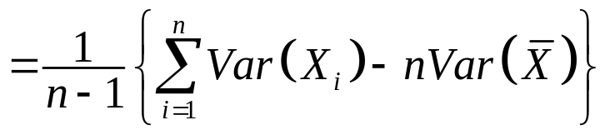
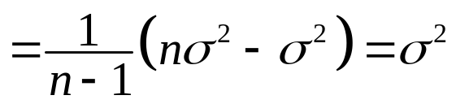

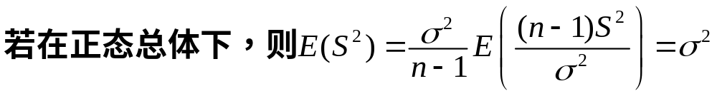

Slide 31
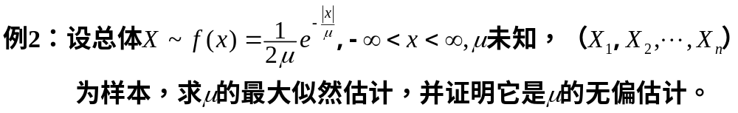
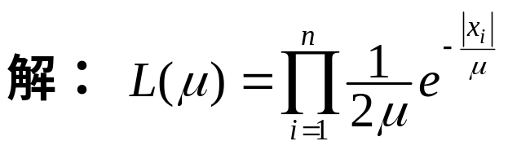

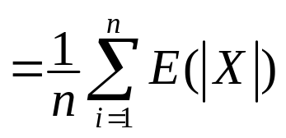
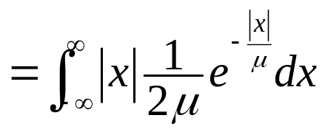
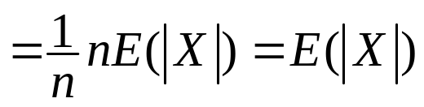

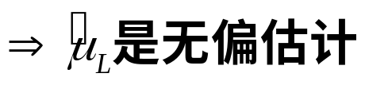

Slide 32
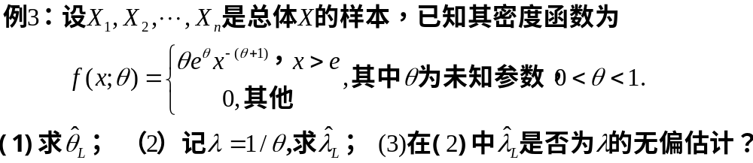





Slide 33











Slide 34











Slide 35



纠偏方法

Slide 36


有效性准则

Slide 37







Slide 38
均方误差准则

Slide 39






Slide 40

相合性准则

Slide 41



Slide 42



Slide 43











Slide 44



Slide 45






Slide 46







Slide 47





Slide 48

§3 区间估计

Slide 49


Slide 50




Slide 51




Slide 52

奈曼（Neyman）原则：
在置信度达到一定的前提下，取精确度尽可能高的区间。

Slide 53


单侧置信限

Slide 54








单侧置信限和双侧置信区间的关系

Slide 55







的置信区间为：

Slide 56





Slide 57
枢轴量和统计量的区别：
（1）枢轴量
是样本和待估参数的函数，其分布不依赖于任何未知参数.
（2）统计量
是不含未知参数的样本函数.

Slide 58

正态总体下常用的枢轴量

Slide 59

正态总体下常用的枢轴量

Slide 60








正态总体均值、方差的区间估计

Slide 61









Slide 62








Slide 63








Slide 64










Slide 65





置信下限
置信上限

Slide 66







Slide 67





Slide 68




区间短
区间长
[说明] 置信区间包含两方面含义
1.置信水平 2.区间长度
置信水平越高，区间越大，但区间精确度差
置信区间越小，精确度高，但置信水平低

Slide 69














Slide 70





Slide 71






Slide 72




Slide 73





Slide 76




Slide 77




Slide 78








Slide 79


Slide 80
例4：两台机床生产同一个型号的滚珠，从甲机床生产的滚珠中抽取8个，从乙机床生产的滚珠中抽取9个，测得这些滚珠得直径(毫米)如下:
甲机床 15.0 14.8 15.2 15.4 14.9 15.1 15.2 14.8
乙机床 15.2 15.0 14.8 15.1 14.6 14.8 15.1 14.5 15.0

Slide 87









P201
 | 待估 参数 | 其他 参数 | 枢轴量G 的分布 | 双侧置信区间 | 单侧置信区间
一个正态总体
两个正态总体

Slide 88




Slide 89






*非正态总体参数的区间估计
解：设 X₁,X₂,…,X_{n} 是 X 的样本。

Slide 90


Slide 91







Slide 92
复习思考题 7
1.总体未知参数矩估计的思想方法是什么？试写出0-1分布、
二项分布B(m,p)、泊松分布P(λ)、均匀分布U(a,b)、正态分布
N(μ,σ²)中有关参数的矩估计式.
2.极大似然估计的主要步骤是什么？
3.未知参数的估计量与估计值有什么区别？
5.估计量的基本评价标准是什么？你能理解它们的含义吗？
6.求参数置信区间的一般方法是什么？对正态总体，试从有关
的统计量自行导出几类参数的置信区间？
7.置信度的含义是什么？置信度、区间长度和样本容量的关系怎样？

